Slide 1
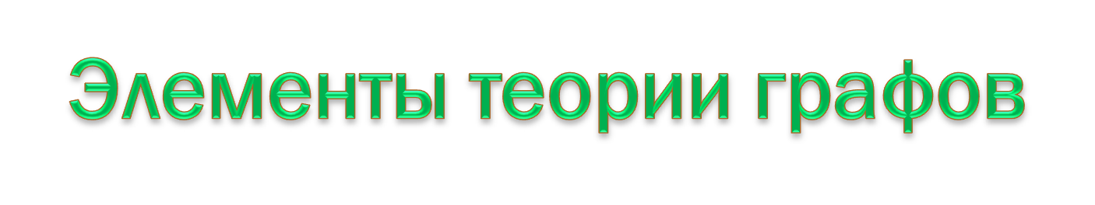

Slide 2


Введение
1. Основные понятия теории графов
2. Степень вершины
3. Маршруты, цепи, циклы
5. Ориентированные графы
6. Изоморфизм графов
7. Плоские графы
8. Операции над графами
9. Способы задания графов
10. Некоторые типы графов

Slide 3





Теория графов в качестве дисциплины может рассматриваться как раздел дискретной математики, исследующий свойства конечных множеств с заданными отношениями между их элементами (изучение объектов).
Как прикладная дисциплина теория графов позволяет описывать и исследовать многие технические, экономические, биологические и социальные системы.
Особенно широкое применение теории графов в таких областях прикладной математики, как программирование, теория конечных автоматов, в решении вероятностных и комбинаторных задач.

Slide 4








1. Основные понятия теории графов
Граф представляет собой непустое конечное множество вершин V и
ребер Е, оба конца которых принадлежат множеству V. Обозначать граф будем
При изображении графов на рисунках или схемах ребра могут быть прямолинейными или криволинейными; длины ребер и расположение вершин произвольны.
Вершины, которые не принадлежат ни одному ребру, называют изолированными. Обозначать вершины будем т. е. V={ }
Пусть - вершины, - соединяющие их ребро. Тогда вершина и ребро инцидентны. Вершина и ребро е также инцидентны. Два ребра (вершины инцидентны одному ребру) инцидентные одной вершине, называются смежными.
Число вершин графа G обозначим р, а число ребер – q
Граф называется полным, если каждые две различные вершины его соединены одним и только одним ребром.

Slide 5
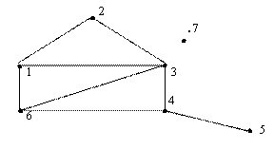
2. Степень вершины
Степенью вершины называется число ребер графа, которым принадлежит эта вершина. Еще называют его валентностью и обозначают d(v), deg(v). Вершина графа, для которой d(v)=0, является изолированной, если d(v)=1, то висячей.
Deg(6)=3, deg(5)=1, 5 – висячая вершина
N(3)={2,1,6,4}, deg(7)=0, 7 – изолированная вершина
Рис 2.1
Вершина называется нечетной, если d(v) – нечетное число, четной если d(v) – четное число. Степень каждой вершины полного графа на единицу меньше числа его вершин.

Slide 6
Свойства степени вершины
В графе G(V,E) сумма степеней всех его вершин – число четное, равное удвоенному числу ребер графа.
Число нечетных вершин любого графа четно.
Во всяком графе с n вершинами, где n ≥ 2 всегда найдутся, по меньшей мере, две вершины с одинаковыми степенями.
Если в графе с n вершинами (n ≥ 2) в точности две вершины имеют одинаковую степень, то в этом графе всегда найдется либо в точности одна вершина степени 0, либо в точности одна вершина степени n-1.

Slide 7
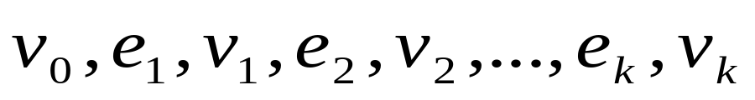




3. Маршруты, цепи, циклы
Маршрутом в графе называется чередующаяся последовательность вершин и ребер, в которой любые два соседних элемента инцидентны:
Если то маршрут замкнут, в противном случае открыт.
Если все ребра различны, то маршрут называется цепью.
Если все вершины различны, то маршрут называется простой цепью. В цепи вершины называются концами цепи, т. е. цепь концами соединяет вершины . Цепь, соединяющая вершины , обозначается ( ). Очевидно, что если есть цепь, соединяющая вершины - простая цепь, соединяющая эти вершины.
Замкнутая цепь называется циклом, замкнутая простая – простым циклом, число циклов обозначается z(G). Граф без циклов – ациклический.
Длинной маршрута называется количество ребер в нем (с повторениями).
Если маршрут , то длина маршрута М равна k, обозначается

Slide 8
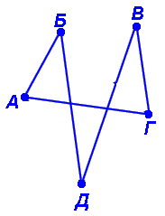
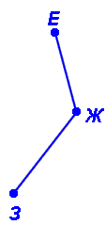
4. Связность графов
Две вершины графа называются связными, если существует соединяющая их простая цепь. В противном случае две вершины называются не связными.
Граф называется связным, если каждые две вершины связные.
Граф называется несвязным, если хотя бы две его вершины несвязные.
Так, на рисунке любая пара вершин, взятая из набора А,Б,В,Г,Д ,будет связной, т.к. от любой из них к любой можно "пройти" по ребрам графа.
Рис 4.1
Другая же пара вершин из набора Е,Ж,З, не будут связными, так как от одной к другой "пройти" по ребрам не удается.
Рис 4.2

Slide 9
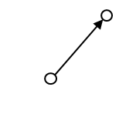
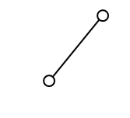
5. Ориентированные графы
Если элементы множества Е графа G(V, E) – упорядоченные пары, то граф называется ориентированным или орграфом.
Ребро графа называется ориентированным, если одну вершину ребра считают началом ребра а другую концом, на рисунке изображают стрелкой между вершинами. Граф у которого все ребра ориентированы – ориентированный.
Ориентированное ребро
Неориентированное ребро
Рис 5.1
Рис 5.2
Одна и та же вершина ориентированного графа может служить началом для одних ребер и концом для других, поэтому различают две степени вершины:
Степенью выхода вершины орграфа – число выходящих из вершины ребер;
Степенью входа вершины орграфа – число входящих в вершину ребер.

Slide 10
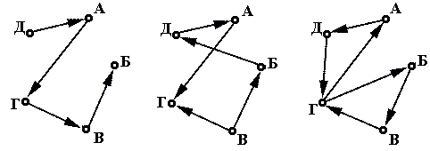
В орграфах в зависимости от сочетания степеней входа и выхода для данной вершины рассматриваются три случая:
Изолированной вершиной называется вершина у которой степень входа и степень выхода равны 0;
Источником называется вершина, степень выхода которой положительна, а степень входа равна 0;
Стоком называется вершина, степень входа которой положительна, а степень выхода равна 0.
Путем в ориентированном графе называется последовательность ориентированных ребер.
Простым путем в ориентированном графе называется путь, в котором ни одна вершина не содержится более одного раза (Рис 5.3). На рис 5.4 изображен не простой путь.
Рис 5.3
Рис 5.4

Slide 11
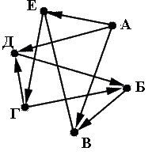

Замкнутый путь в ориентированном графе называется ориентированным циклом или контуром. Длиной пути называется число ребер в этом пути.
Полным ориентированным графом называется граф, каждая пара вершин которого соединена в точности одним ориентированным ребром. Если ребра полного графа неориентированные, то граф соответственно будет полным неориентированным.
Петлей называется ребро, у которого начальная и конечная вершины совпадают. Петля обычно считается неориентированной.
Мультиграфом называется граф, в котором пара вершин соединяется несколькими различными ребрами. Для ориентированного мультиграфа вершины могут соединятся несколькими ребрами в каждом из направлений.
Ориентированный граф

Slide 12



6. Изоморфизм графов
Два графа называются изоморфными, если между множествами их вершин существует биективное (взаимно-однозначное) соответствие, такое, что вершины соединены ребрами в одном из графов в том и только в том случае, когда соответствующие им вершины соединены в другом графе.
Если ребра графа ориентированы, то их направление в изоморфных графах должно совпадать. Изоморфизм есть отношение эквивалентности, так как обладает свойствами рефлексивности, симметричности, транзитивности. Для того чтобы граф был изоморфен графу , необходима такая подстановка, которая бы установила взаимно-однозначное соответствие между вершинами графа и их ребрами.
При замене графа любым ему изоморфным все свойства графа сохраняются. Строго говоря, графы, отличающиеся только нумерацией вершин, являются изоморфными.

Slide 13





Алгоритм распознавания двух графов и
Подсчитываем число вершин каждого графа (число вершин должно совпадать, в противном случае графы неизоморфные).
Выписываем все элементы обоих графов в естественной упорядоченности и определяем пары и для каждого эле-мента, где - число исходов для каждой вершины графов и , а - число заходов для соответствующих графов.
Для каждого элемента х графа ищем такой элемент у графа , что выполняется условие: число исходов х совпадает с числом исходов у, и число заходов х совпадает с числом заходов у. Найденные элементы х и у соединяем ребром, т. е. строим граф соответствия (если соответствия нет, то графы не изоморфны).
Выписываем подстановку, которая переводит граф в граф .

Slide 14
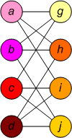
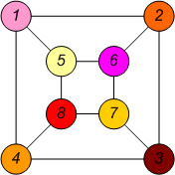

Пример «Изоморфизма графов»
Граф | Граф | Изоморфизм между графами и | Подстановка изоморфизма f
 |  | f(a) = 1 f(b) = 6 f(c) = 8 f(d) = 3 f(g) = 5 f(h) = 2 f(i) = 4 f(j) = 7

Slide 15


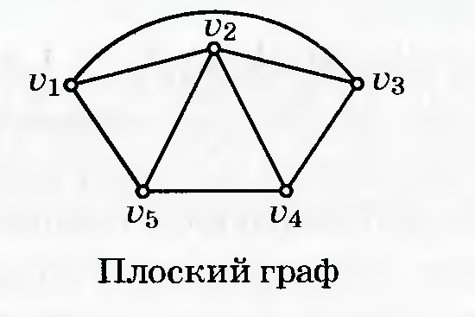
7. Плоские графы
Граф называется плоским, если на плоскости его можно изобразить так, чтобы все пересечения его ребер являются вершинами графа
В качестве характеристики плоского представления графа вводится понятие грани (рис 7.1). Грань в плоском представлении графа называется часть плоскости, ограниченная простым циклом и не содержащая внутри других циклов.
Рис 7.1

Slide 16















8. Операции над графами
Дополнением графа называется граф множеством вершин которого является множество , а множеством его ребер является множество
{ }.
Объединением графов при условии, что
называется граф множеством вершин которого является множество а множеством его ребер является множество
Пересечением графов называется граф
множеством вершин которого является множество а множеством его ребер – множество
Суммой по модулю два графа при условии, что
называется граф множеством вершин которого является множество а множеством его ребер – множество
Другими словами, этот граф не имеет изолированных вершин и состоит только из ребер, присутствующих либо в первом графе, либо во втором, но не в обоих графах одновременно.

Slide 17












9. Способы задания графов
Аналитический способ задания графов
Граф G(V,E) задан, если задано множество элементов V и отображение Е множества V в V. Отображение Е может быть как однозначным, так и многозначным. В общем случае на V и E никаких ограничений не накладывается.
Пусть дано множество { } , которое имеет мощность . Вместо
{ } иногда пишут { }, { }.
Для того чтобы задать отображение Е на V или, что то же самое, отображение V в V, необходимо каждому элементу поставить в соответствие Е. Это подмножество обозначают через поэтому
Другой формой аналитического способа задания является задание графа как совокупности множества элементов V и подмножества упорядоченных пар
Подмножество множества пар декартова произведения эквивалентно бинарному отношению R, заданному на множестве V. Поэтому множество V и бинарное отношение R на множестве V также определяет некоторый граф G.

Slide 18










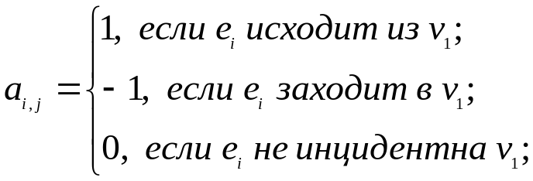
Геометрический способ
Множество элементов V графа G изображают кружками, это множество вершин. Каждую вершину соединяют линиями с теми вершинами , для которых выполняется условие . Множество линий, которое соответствует множеству упорядоченных пар , есть множество ребер графа.
Матричный способ
Квадратная матрица элементами которой являются нули и единицы, а также некоторое число m, называется матрицей смежности графа G(V,E) тогда и только тогда когда ее элементы образуются по следующему правилу: элемент стоящий на пересечении столбца, равен единице, если имеется ребро, идущие из вершины в вершину , и равен нулю в противном случае. Элемент равен единице, если при вершине имеется петля, и равен нулю в противном случае. Элемент равен некоторому числу m, где m – число ребер графа, идущее из вершины в вершину .
Пусть - вершины, а - ребра некоторого ориентированного графа G(V,E). Матрица размером (m x n), где называется матрицей инцидентности для ориентированного графа.

Slide 19
10. Некоторые типы графов
Эйлеровы графы
Эйлеровым путем в графе называется путь, содержащий все ребра графа.
Эйлеровым циклом или эйлеровой цепью называется цикл, содержащий все ребра графа и притом по одному разу. Граф, обладающий эйлеровым циклом, называется эйлеровым графом.
Замкнутую линию, если ее можно начертить, не отрывая карандаша от бумаги, проходя при этом каждый участок в точности один раз, принято называть уникурсальной. Рисунок графа, обладающего эйлеровым путем или циклом, является уникурсальной линией.
Теорема 1. Если граф G(V,E) обладает эйлеровым циклом, то он связный и все его вершины четные.
Теорема 2. Если граф G(V,E) связный и все его вершины четные, то он обладает эйлеровым циклом.

Slide 20
Гамильтоновы графы
Граф, обладающий гамильтоновым циклом, называется гамильтоновым графом. Гамильтоновым циклом, называется цикл, или путь, проходящий через каждую вершину графа в точности по одному разу.
Эйлеровы и гамильтоновы пути сходны по способу задания. Первые содержат все ребра, и притом по одному разу, вторые – все вершины по одному разу. Для решения вопроса о существовании эйлерова цикла в графе достаточно выяснить, все ли его вершины четные.
Условия существования гамильтоновых циклов
Всякий полный граф является гамильтоновым, так как содержит простой цикл, которому принадлежат все вершины данного графа.
Если граф, помимо простого цикла, проходящего через все его вершины, содержит и другие ребра, то он также является гамильтоновым.
Если граф имеет один гамильтонов цикл, то он может иметь и другие гамильтоновы циклы.

Slide 21
Спасибо за внимание!

